Slide 1
15강. 추상클래스 - II
- 어린이집 아이들의 식대 계산 프로그래밍
Lecturer Kim Myoung-Ho
Nickname 블스
blogstudy@naver.com

Slide 2
15-1. 어린이집 아이들의 식대 계산 프로그래밍
시나리오 분석 후 추상클래스와 일반클래스를 생각해 본다.(15_1_ex1_lauchpay)
어린이집에 어린이들의 점심 식대 관련하여 프로그래밍을 해볼까 합니다.
어린이들은 점심으로 쌀밥, 불고기, 두부조림, 미역국이 배식 됩니다.
추가로 요플레, 바나나, 우유, 아몬드가 간식으로 배식 됩니다.
기본적인 쌀밥, 불고기, 두부조림, 미역국은 모든 아이들이 먹습니다.
하지만, 개인 체질에 따라서 간식은 선택 할 수가 있습니다. 특히 알레르기가 있는 아이들은 간식을 전부 선택하지 않을 수 도 있습니다.
클래스 설계를 해 보도록 합니다.
Child1
rice
bulgogi
banana
Child1아이는 간식으로 바나나만 먹습니다.
LunchMenu
rice
bulgogi
banana
milk
almond
Child2
rice
bulgogi
milk
almond
Child2아이는 간식으로 우유, 아몬드를 먹습니다.

Slide 3
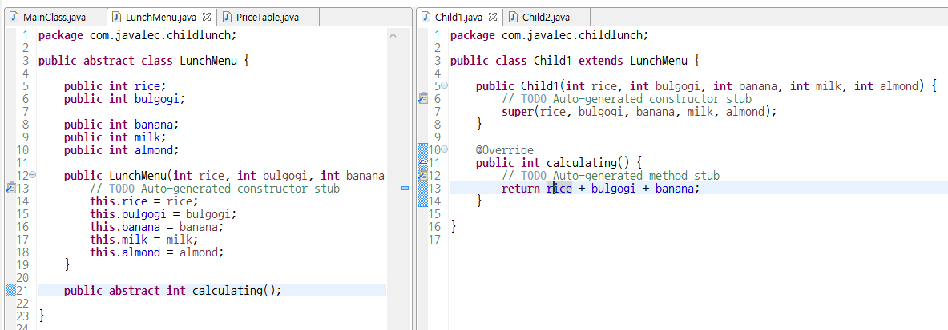
15-1. 어린이집 아이들의 식대 계산 프로그래밍
시나리오 분석 후 추상클래스와 일반클래스를 생각해 본다.(15_1_ex1_lauchpay)

